Slide 1
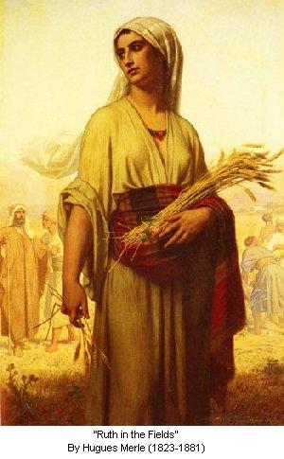

Betlehemska prijateljica
Filozofsko-teološki institut Družbe Isusove
Jordanovac 110
Studij filozofije i teologije
Što nam kaže
Knjiga o Ruti

Slide 2
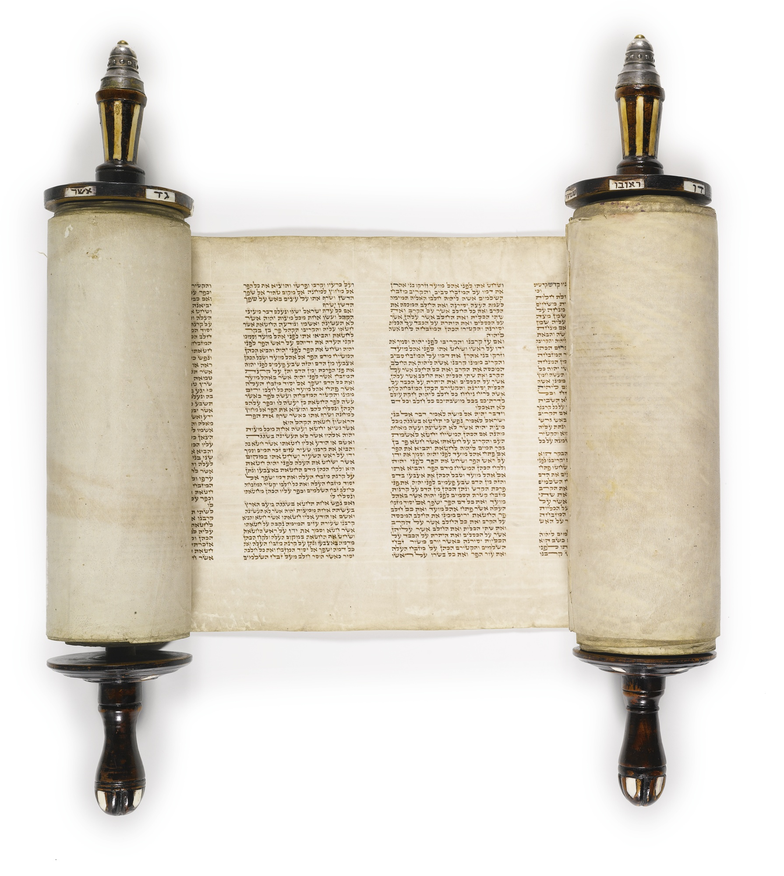
Petoknjižje i
Povijesne knjige
Filozofsko-teološki institut Družbe Isusove
Jordanovac 110
Studij filozofije i teologije
amdg.eu
→ Nastava: FTI
→ Petoknjižje i Povijesne knjige
Literatura, Audio i video udžbenik
<number>
Notes:
sz001.ppt
23.12.25
amdg.eu
<number>

Slide 3
Betlehemska prijateljica
Filozofsko-teološki institut Družbe Isusove
Jordanovac 110
Studij filozofije i teologije
Što nam kaže
Knjiga o Ruti

Slide 4
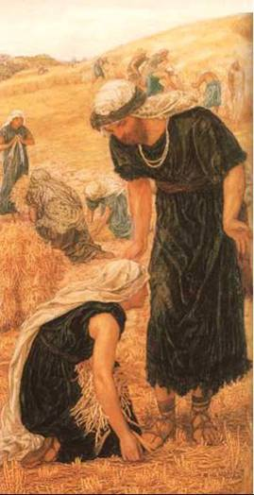
Značenje
Bet-Lehem – kuća kruha, dom hrane
  Rođenje Isusovo
  Prorok Mihej pred Mudracima
  Davidov zavičaj
Premda su u Obećanoj zemlji: glad
  Prestala glad (Rut 1,6)
  Bez ratovanja i velikih tema: život
Moab – nakazni pra-neprijatelj
  Još u vrijeme Elizeja
  Izopačeno podrijetlo
  Ljudske žrtve Kemošu
Elimelek – moj Bog (je) kralj

Slide 5
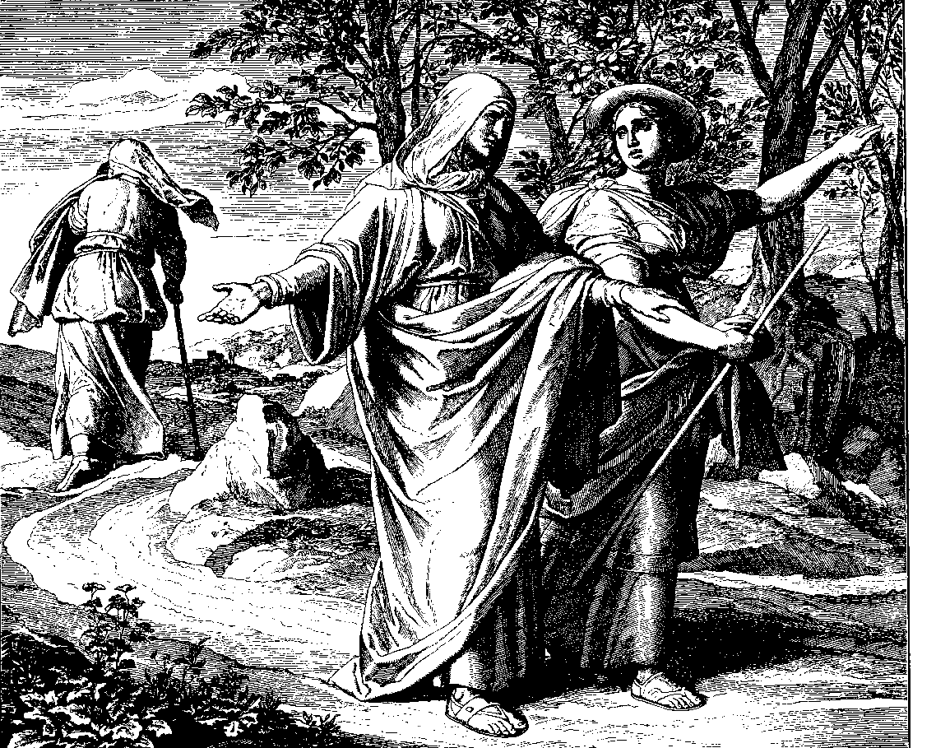
Smještaj
  Živa povijest Biblije:
Spisi – 3. dio HB
“u dane kad su
sudili suci”... (Rut 1,1)
→ Septuaginta: Povijesne knjige
Ruta: Ljubi bližnjega (Lev 19,18) – ž. r.
  Lijepo prima, lijepo primljena – suprotno Lk 2
  S Moapskih na betlehemske poljane (1,19)
Judeja (1,1.2.7; 4,12) – Izrael (2,12; 4,7.11; 4,14)

Slide 6
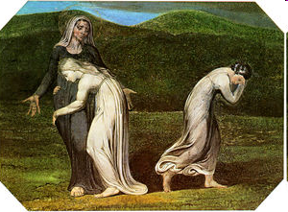
Iz teške nevolje
umire i svekar (Rut 1,3) i muž i “šogor” (5)
  Mahlon = oboljeti, Kiljon = dokrajčiti
  Sveti ostatak – Noemi bez muža (1,3), bez sinova (5)
  Slatkoj Svesilni dao gorčinu: Mara (1,20)
Ruta uz svekrvu (1,14), Orpa se vraća
  Uz plač (1,9.14)
  Izvještaj Boazu (2,11):
Što si sve učinila…
došla u nepoznat narod

Slide 7
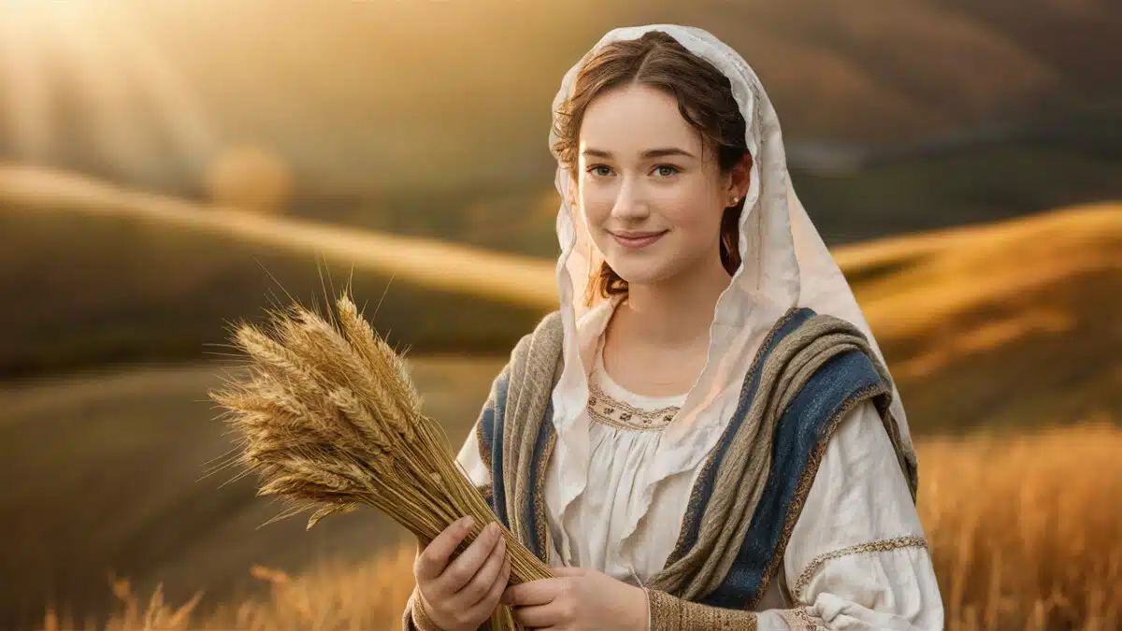
Prijateljica
Preuzima inicijativu
(Rut 2,2)
  Marljiva snaha 2,2.17.23:
“Idem pabirčiti” (2,2)
usp. 2,7
  Zakon: kod žetve ostavi za siromaha i stranca (Lev 19,9)
od ranoga jutra (2,7), cijeli dan (17)
do kraja žetve (2,23)
„Gazda” je uočava (2,5): Čija je?
Dobrohotno je prima (2,8s.14.16):
  Posao, zaštita, piće (2,8s)
  Obrok (2,14), dodatni plod berbe (2,16)

Slide 8
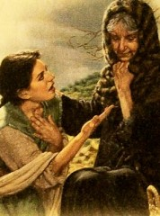
Snaha i svekrva
ostaje s Noemi (Rut 1,14)
  Sa Boazovim sluškinjama
  i sluškinjama (2,8.21.23),
  Ps 63: duša se moja k tebi privija
  prihvaća Božji autoritet (Rut 1,16):
“Tvoj Bog je moj Bog”
Dijeli obrok (2,14) sa svekrvom (18)
Izvješćuje oba puta (2,19; 3,16)
  Svekrva zna Boaza (2,20 usp. 2,1)
“skrbnik” (2,20), rođak njezina pokojnoga muža (2,1)
  Ruta sluša svekrvin savjet: 3,1-4
“Sve što kažeš učinit ću” (3,5)

Slide 9
Gospodar i sluškinja
  Ruta zahvalno prihvaća (Rut 2,10):
“Paziš na me, strankinju”
  Boaz cijeni njezin postupak (11s):
“Bog ti uzvratio”
“tražiš okrilje Jahvino”
  Rutin odgovor (13):
“Utješio si me” (נחם pi. niḥam)

Slide 10
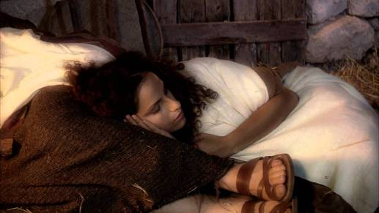
Noćni susret
Do nogu Boazovih
(usp. Jakovljevo
uzglavlje)
  Razgovor (3,9s):
Ruta: “skrbnik” (9)
Boaz: Blagoslovljen יהוה (10)
Najava legalnoga skrbništva” (“vrata” 11)
Ruta žena vrsna
Šest mjerica ječma (3,15: 6 x 15 l?)
Izvještaj (3,16) i darovi za Noemi (3,17)

Slide 11
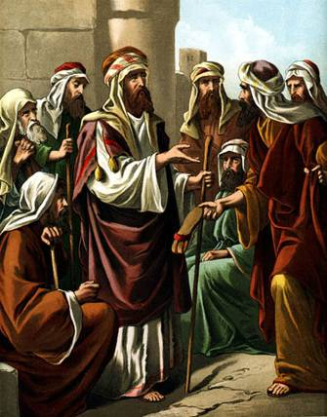
Rasplet – “Vjenčanje”
  Pred deset muškaraca na vratima (Rut 4,2)
Boaz nudi onome koji ima prednost (4,4):
“Otkupi!” → גאל go’el
  Konačan odgovor Boazu u 4,6:
“Ti preuzmi otkup” (6)
  Popratna gesta (7s):
  skidanje sandale (!) (7s)
  Dobra želja svjedoka Ruti (11s):
Kao Rahela i Lea (11)
Kao Tamara Judi (12)

Slide 12
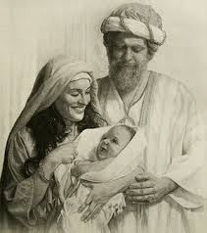
Ruta žena i majka
Rođen sin (13) –
mjesto u povijesti (17.21s):
2x “Obed, Jišaj, David” (4,17s)
  Nagrađena solidarnost (3,5.11):
  Ruta svekrvi:
“Učinit ću sve kako mi kažeš” (3,5)
  Boaz Ruti:
“Učinit ću za te sve što zatražiš” (3,11)

Slide 13
Teološka snaga
Otkupitelj (Lev 25, NZ)
Bog pohodio narod svoj (Rut 1,6;
Lk 1,68)
Bog živima i mrtvima (2,20)
Iskazati milost – privrženost
  Noemi snahama: Bog vam
  iskazao, kao vi pokojnima
  i meni (1,8)
  Boaz Ruti: tvoj čin milosti (3,10)

